Slide 1
消費電力の管理方法
2025.2

Slide 2


目的
この章では、次の項目を学習します。
目的 01
制御信号が消費電力に与える影響
目的 02
デザインと HDL コーディング手法を適用して消費電力の改善
目的 03
アーキテクチャの機能を利用して消費電力の削減

Slide 3
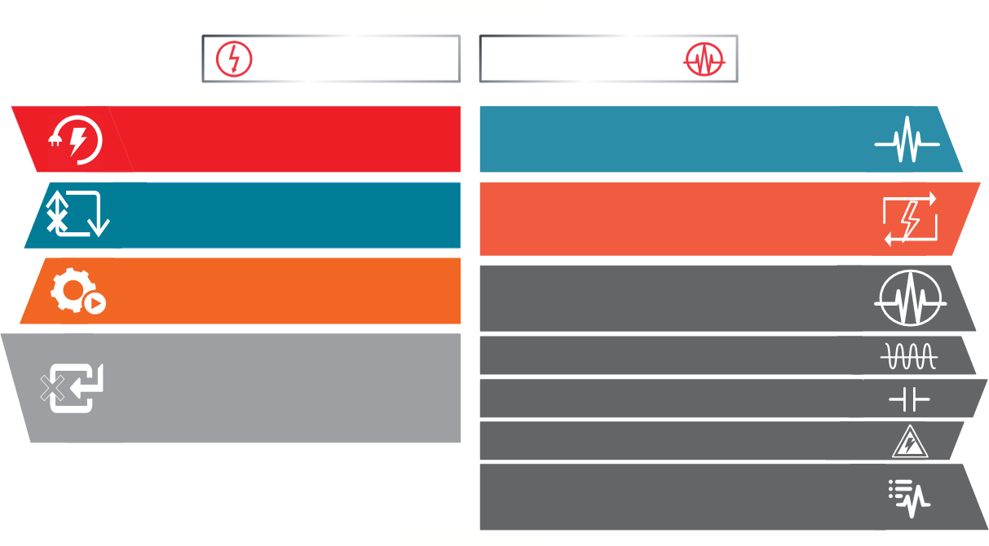
スタティックおよびダイナミック消費電力
スタティック消費電力
ダイナミック電力
デバイスの電源投入時に
消費される電力
デザインの動作と共に変動する
スイッチング アクティビティなし
ユーザー ロジックおよび配線のスイッチングによって必要となる消費電力量
選択した FPGA によって
自動的に決定される
FPGA のダイナミック消費電力は、
次の要素によって決定される:
動作クロック周波数 (F)
スタティック消費電力は
Power ReportまたはXPEからの
入力不要
ノード キャパシタンス (C)
FPGA 動作電圧 (V)
デザイン内のノードでの
スイッチング アクティビティ (α)
Notes:
Before going to activity rates, let’s learn about static and dynamic power.
The static power of a device, also called quiescent power, is the power drawn by the device when it is powered up. On the other hand, dynamic power is the fluctuating power as your design runs.
In static power, there is no switching activity, whereas dynamic power represents the amount of power generated by the switching of user logic and routing.
Static power is automatically determined by the FPGA selected. You do not have to provide any input into Power Report or XPE for calculating static power consumption.
In contrast, the dynamic power consumption of an FPGA is determined by the operating clock frequency (f), node capacitance (C), FPGA operating voltage (V), and the switching activity (α) on various nodes in the design.
This switching activity is measured in terms of activity rate.

Slide 4
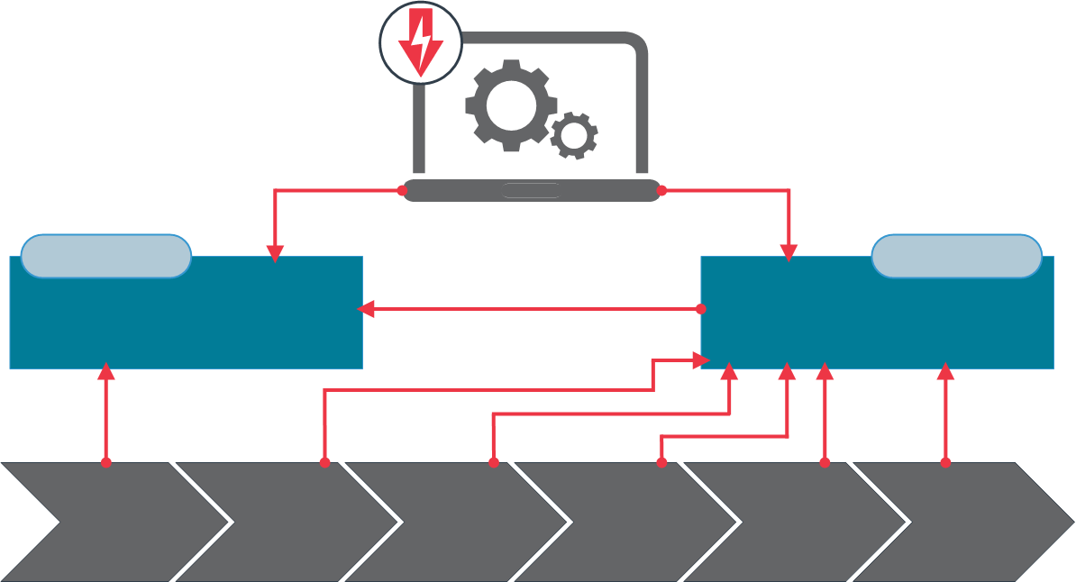
目標: 消費電力の削減
スタンドアロン
統合
Xilinx Power Estimator
Vivado™ 消費電力解析
仕様
合成済み
デザイン
配置済み
デザイン
配線済み
デザイン
検証
クロージャー
Notes:
We provide a suite of software tools and documentation to help you evaluate the thermal and power supply requirements of your FPGA throughout the design cycle. Some of the tools are standalone while others are integrated into the implementation software to align with the environment and information available to you at each stage of the design process.
These tools help in estimating, analyzing, and optimizing power. The ultimate goal, of course, is to find out how you can reduce power consumption.

Slide 5
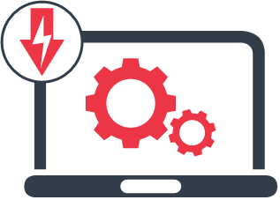

目標: 消費電力の削減
デザイン サイズの
削減
スイッチング アクティビティの削減
ロジックおよび配線リソースの削減
使用するロジック リソースの管理
最適なデザイン リソースをインスタンシエートし、適切に推論する
制御信号を管理する
最高の HDL コーディング手法を使用する
合成結果を無分別に信用しない
合成結果を分析および管理する
Notes:
Power consumption can be reduced by reducing the design size as well as the switching activity.
You can reduce design size:
By reducing the logic and routing resources that your design uses
By managing which logic resources are used
By instantiating and properly inferring the best design resources from the selected FPGA architecture
By managing what control signals your design uses
By using the best HDL coding techniques
By not blindly trusting your synthesis results, and
By analyzing and managing those results

Slide 6
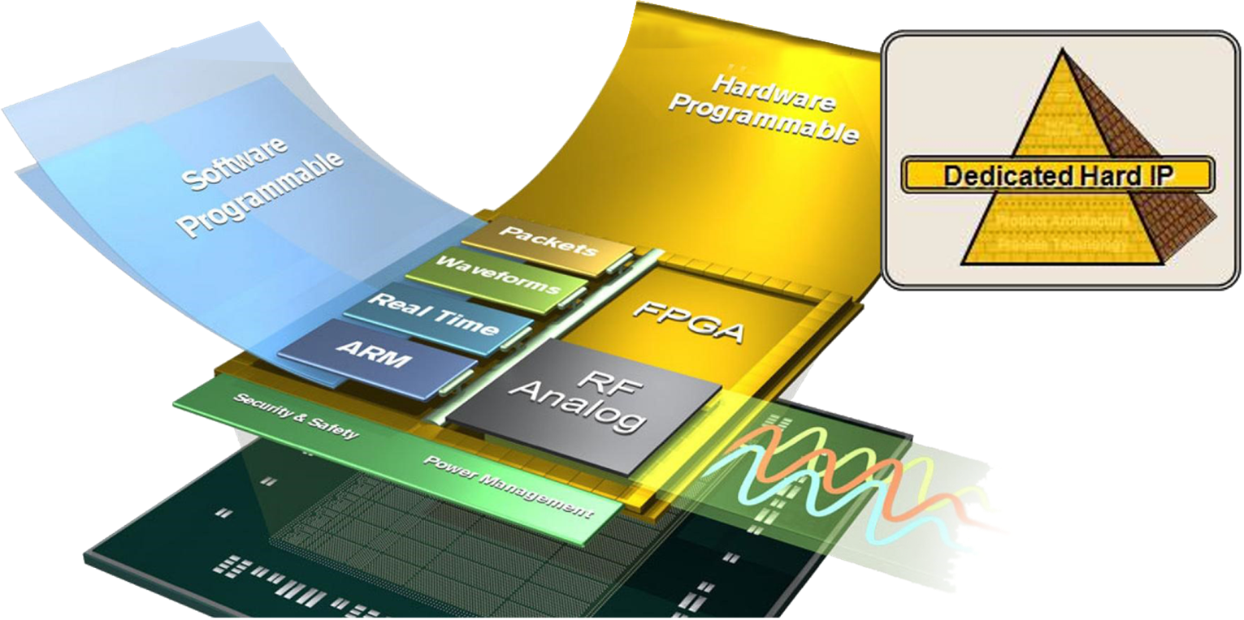
ハード IP ブロックの使用
Notes:
We recommend using hard IP blocks as much as possible.

Slide 7
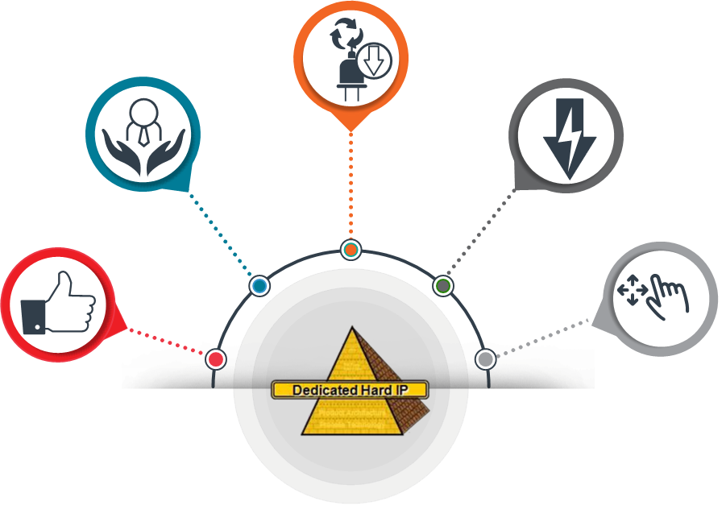
ハード IP ブロックの使用
最小限のトランジスタ数を使用してスタティック消費電力を削減する
より少ないリソース
メタル インターコネクトを使用してダイナミック消費電力を削減する
より小さなデバイスへの移行を支援する
機能、性能検証済
Notes:
These hard IP blocks are well tested, and they save a number of resources when compared to LUT and flip-flop implementation.
They reduce static power by using a minimum transistor count. They also reduce dynamic power by using metal interconnects instead of metal and programmable interconnects and by using reduced trace lengths. Further, these hard IP blocks enable you to move to a smaller device, thus saving a lot of power.

Slide 8


ハード IP ブロックの使用
どのハード IP を使用するか?
ハード IP を使用して電力を節約する方法は?
Notes:
However, as a user, you have to be fully aware of which hard IP you want to use in your design and how you want to use it; otherwise, it may not save power.

Slide 9
ハード IP ブロックの使用
算術演算に DSP スライスを
使用しますか?
算術演算に DSP スライスを使用しますか?
はい
ハードIPの使用
2 つの 12 ビット数の加算ですか?
Notes:
For example: If you are using a DSP slice for performing arithmetic operations, whether it is more power efficient to use hard or soft IP will depend on how big the arithmetic operation is that you are going to implement in the DSP slice.
You will need to perform the addition of at least two 12-bit numbers to save any power using hard IP.

Slide 10




ハード IP ブロックの使用
より小さなデバイスに移動してロジックを削減する
ロジック ファンクションのタイムスライスによる
専用ハードウェアリソースに機能を移動する
2 倍の周波数と ½ のロジック
ステート マシン →
ブロック RAM
カウンター →
DSP48
レジスタ →
SRL
CE →
BUFGCE、など
Notes:
Another thing you can consider when using hard IP is moving to a smaller device to save power.
You can move to a smaller device if you look for opportunities to reduce logic:
By the time slicing of logic functions, thus doubling frequency and reducing logic by half
By moving functions to dedicated hardware resources, such as:
State machines → block RAMs
Counters → DSP48s
Registers → SRLs
CEs → BUFGCEs etc.

Slide 11
電力の制約
ツール
XDC ファイルを介して合成および P&R ツールにガイダンスを提供する
ツールは、次の条件を満たす最適なソリューションを検索するようとする
  場所
  タイミング
  消費電力ガイダンス
説明
環境状況
  周囲
  Theta JA
  ジャンクション温度
  プロセスタイプおよびその他の用語
消費電力の目標
– デザインの消費電力バジェット
例
  set_operating_conditions –ambient_temp 50; # 摂氏
  set_operating_conditions –thetaja 3; # 消費電力見積もりツールから取得された、熱の移動速度
  set_operating_conditions –design_power_budget 20; # ワット単位
Notes:
Like other types of constraints, power constraints provide direction to the synthesis and place-and-route tools. Based on these constraints, the tools will attempt to find the best solution that meets location, timing, and power guidance simultaneously.
Power constraints are a class or group of constraints that describe the physical operating environment and target conditions. Included in this group are constraints that describe the ambient temperature that the device will be running—the “theta JA” (which is the rate at which heat can be moved between the silicon and the environment), the maximum junction temperature, the silicon process type, and other terms. Not all terms are required, but the more specific the designer is, the more likely the design is to work.
One of the most critical terms is the total design power budget. The tools contain a power estimator which is more thoroughly described in the Designing with the Versal Adaptive SoC: Power and Board Design course.
Here are a few examples of power constraints. The first example tells the tools that the operating environment is 50 degrees Celsius. The cooler the operating environment, the more heat can be dumped to it faster.
The next example describes the theta for the junction-to-ambient value. This value describes the rate at which heat can be moved out of the silicon and into the environment. This value is often determined using the Power Estimator spreadsheet tool for the family of parts you are using. Heat sinks, forced air cooling, and other factors are considered by this tool to provide an accurate value.
Finally, the design power budget is the maximum power that the device is allowed to draw. If the tool’s estimate exceeds this value, then the run will fail.

Slide 12




電力削減戦略
電力を削減するために使用できるいくつかの手法を次に示す
LUT とフリップフロップの数を削減する
合成やインプリメンテーションではデザインの制約を厳しくし過ぎないこと
6 入力 LUT を使用する
デザイン スピードの向上に役立つ
合成オプションを慎重に使用するのに役立つ
LUT により多くのロジックを詰め込むのに役立つ
P

P
Notes:
Here are a few tactics that you can use to reduce power:
Reduce the number of LUTs and flip-flops that your design uses. This helps to improve design speed.
Do NOT over-constrain the design during synthesis or implementation. Use the synthesis options carefully and promote logic replication.
Use the 6-input LUT wherever possible to pack more logic into a LUT. However, the synthesis tools will add more pipeline registers that cannot be removed.

Slide 13



制御信号の問題
配線、配線密集、および消費電力を削減するために、デザインで最大の制御信号を共有する
IP カタログから IP をインスタンシエートする場合、および合成の最適化を実行する場合:
注意
IP プリミティブ間のゲートレベルの接続は、制御信号の使用を決定する
コアと他のコンポーネントの間で制御信号を共有する (有効にしてリセットをクリックする)
合成の最適化は、制御信号の使用に影響する
これは、制御信号のファンアウト数が多い場合は問題となる
BUFGCE またはその他のプリミティブを手動でインスタンシエートして、信号を配線するリソースを制御する
Notes:
To reduce routing, routing congestion, and power consumption, we recommend sharing as many control signals in your design as possible. This is most applicable when you are instantiating an IP into your design.
Be aware of the following when instantiating an IP from the IP catalog and when performing synthesis optimization:
Gate-level connection of IP primitives dictates the use of control signals. Some IPs available from the IP catalog do not necessarily follow these guidelines.
Make certain that you can share the control signals between your design, your cores, and the other components, especially clock enables and resets.
Synthesis optimization affects control signal usage. It may choose to build a control signal for logic optimization.
Be aware of issues if the control signal has a high fanout.
Manually instantiate BUFGCE or other primitives if necessary to control what resource routes the signal.

Slide 14


制御信号の問題
制御信号をできるだけ共有すると、それらをデザインで慎重に使用する
アクティブ Low
制御信号
最適とは言えない結果
アクティブ Low の制御信号を使用には、次の問題がある。
01
必要以上の LUTと配線が使用される
02
すべての下位レベルで追加インバータ
03
タイミングと消費電力が改悪される
04
階層デザインおよびデザインの再利用におけるデザインの悪い慣習
物理合成、デザイン階層、およびインクリメンタル デザイン の実践により、コントロール セットが元の仕様から変更される可能性がある
グローバルまたはロジックの最適化の合成設定では、ロジックを最適化するために追加の制御信号を構築することがある
Notes:
Once you share control signals as much as possible, use them carefully in the design. This is because active-low control signals can produce sub-optimal results as the control ports on registers are usually active-high.
Using active-low control signals results in:
More LUTs and routing being used than necessary
Additional inverters at all lower leaf levels
Worse timing and power
Propagation of bad design practices in hierarchical design and design reuse
Physical synthesis, design hierarchy, and incremental design practices can change control sets from the original specifications.
Global or logic optimization synthesis settings may choose to build an additional control signal for logic optimization.

Slide 15


クロックおよびブロック アクティビティの削減
信号のスイッチング アクティビティを削減する
消費電力の削減
Notes:
As you have already seen, reducing switching activity on the signals can reduce power consumption.

Slide 16
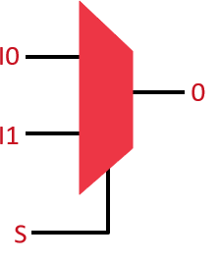
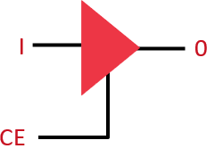
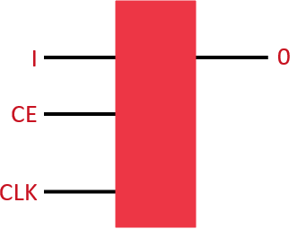
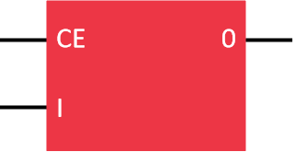
クロックおよびブロック アクティビティの削減
BUFGMUX
BUFGCE
FF/BRAM/DSP
BUFHCE
クロック イネーブル バッファー リソース
一般的なインターコネクトでの高ファンアウト CE 信号の分配を防止するのに役立つ
01
回路図ビューアーで推論を検証し、インスタンシエートして消費電力を削減する
02
Notes:
Clock enable buffer resources save you from distributing high fanout CE signals on general interconnects.
You have to keep in mind that your synthesis tool may not infer these primitives, so if you want them, you should verify their inference with your schematic viewer and be prepared to instantiate them to save power.

Slide 17
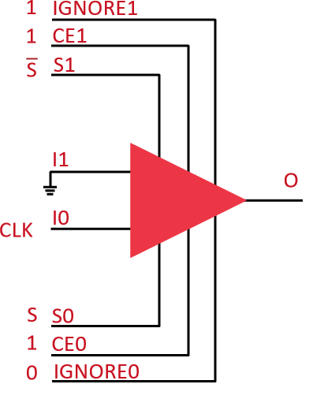
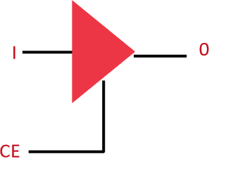
クロックおよびブロック アクティビティの削減
クロックおよびブロック アクティビティを削減する
BUFGCTRL
BUFGCE
BUFGCTRL または BUFGCE を使用してクロックをシャット オフする (回路のスイッチングを低減する)
Notes:
To reduce clock and block switching activity, use BUFGCTRL or BUFGCE to shut off clocks when possible. This reduces the switching of the circuit and hence the dynamic power.

Slide 18
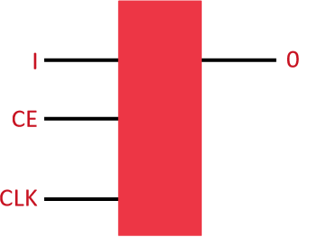
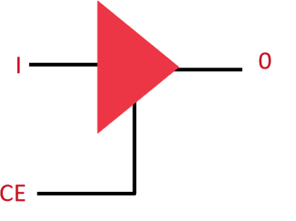
クロックおよびブロック アクティビティの削減
クロックおよびブロック アクティビティを削減する
BUFGCE
FF/BRAM/DSP
BUFGCE を使用して
クロックを動的にゲートする
(配線リソースを節約)
ローカル クロック イネーブルを使用する (余分な フリップフロップ/ブロック RAM または DSP のトグルを除去する)
Notes:
Use BUFGCE to dynamically gate a clock, which saves routing resources.
Use local clock enables to eliminate extra flip-flops or block RAM or DSP toggling.

Slide 19
クロックおよびブロック アクティビティの削減
クロックおよびブロック アクティビティを削減する
BUFGMUX
BUFGCE
FF/BRAM/DSP
BUFHCE
オフ
オフ
オフ
オフ
不要なリソースをオフにする (ダイナミック消費電力を節約する)
Notes:
Turn off a resource when not required, which saves dynamic power.

Slide 20
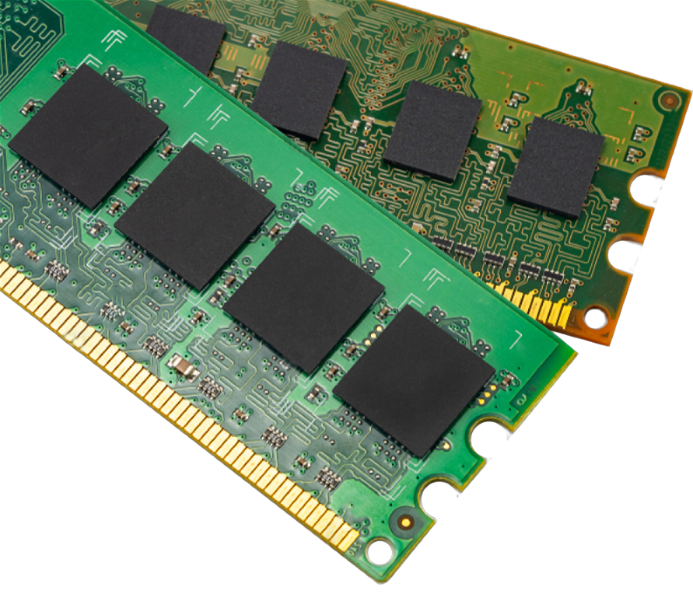
ブロック RAM の電力最適化
ブロックRAM
イネーブル レートは、ブロック RAM の消費電力を決める最大の要因である
トグル アクティビティはその次
アクティブな読み出しまたは書き込みサイクルの間にのみ、ブロックRAMをイネーブルにする
「マルチ ブロック RAM」ブロックではスマートなアーキテクチャを使用する
Notes:
Block RAM can cause lot of power consumption if not used properly.
The enable rate is the dominant factor in block RAM power consumption, whereas the toggle activity is secondary. You should only enable the block RAM during an active read or write cycle; otherwise, it can burn more power.
Use smart architecting for "multiple block RAM" blocks.

Slide 21
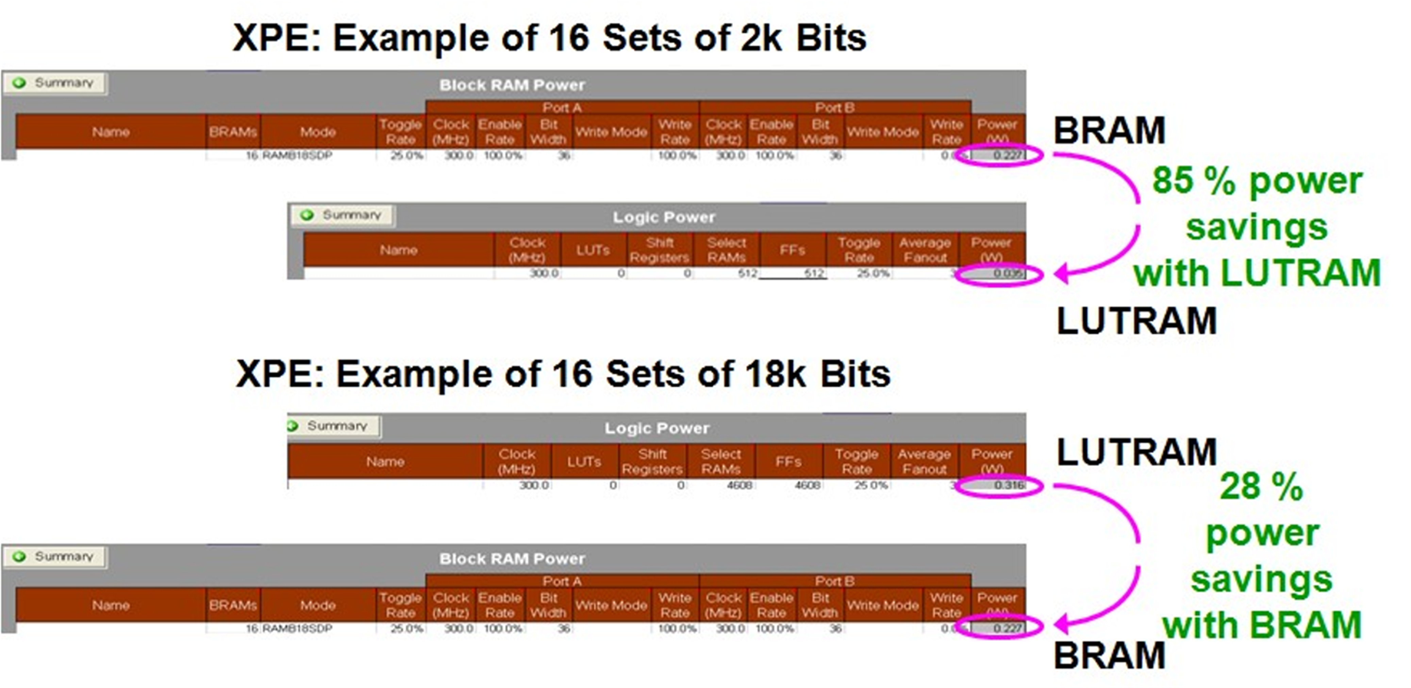
ブロック RAM の電力最適化
小さなメモリまたはピンポン バッファーには LUTRAM を使用する
Notes:
Use LUTRAM (distributed RAM) if you require a small memory or ping-pong buffer. This can save power as well.

Slide 22


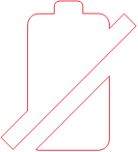

ブロック RAM の電力最適化
高性能ブロック RAM 構造
低消費電力ブロック RAM 構造
常にアクティブになるメモリを構築しない
Notes:
The Vivado™ Design Suite allows selection between high-performance block RAM construction and low-power block RAM construction, depending on your requirements.
You can build a block RAM based on the dimensions of the memory that you require.
Do not build a memory that is always activated.

Slide 23
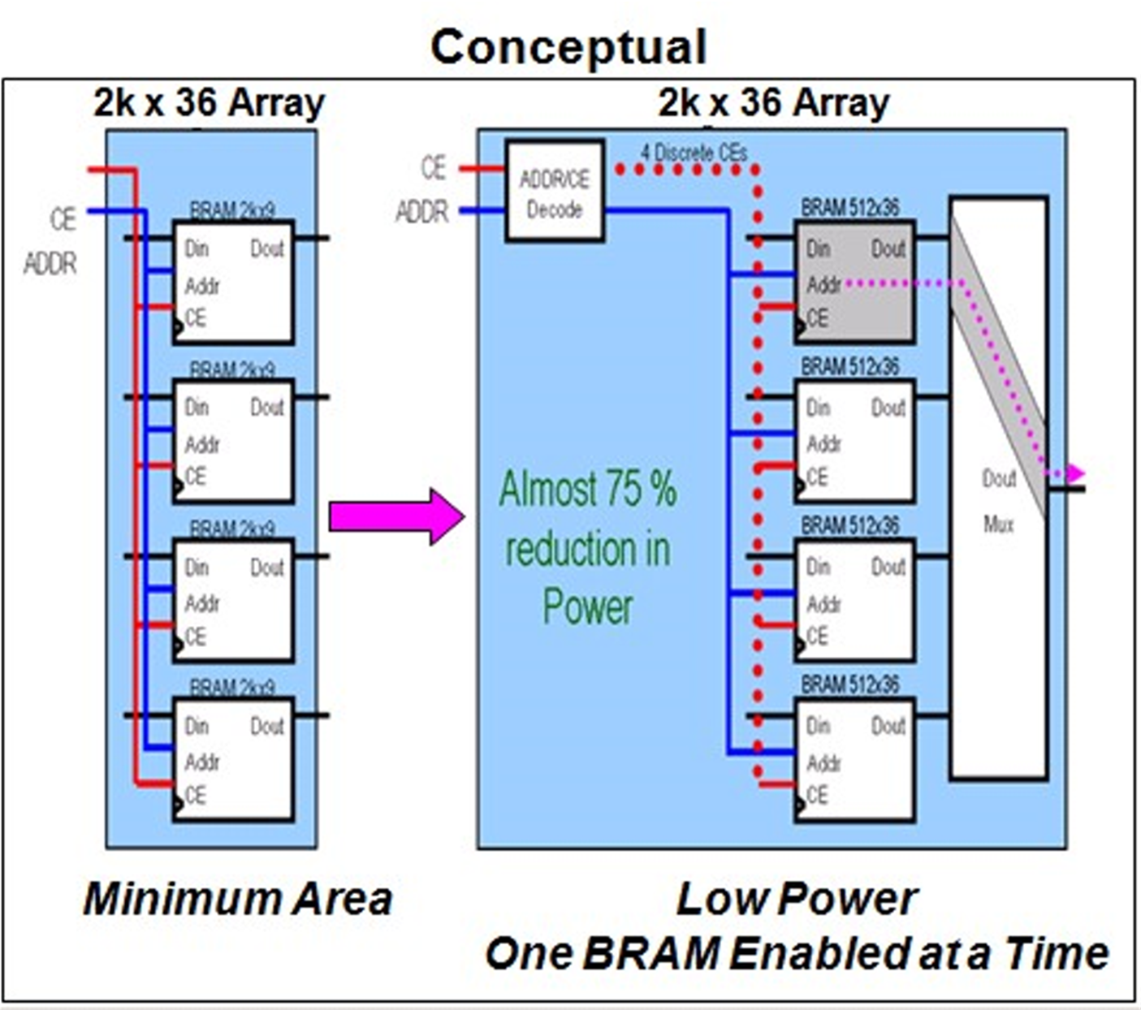
ブロック RAM の電力最適化(ビット分割とアドレス分割)
ブロック RAM の 1 つのみがアクティブであることを確認する
01
このメモリのダイナミック消費電力を 75% 削減
02
ビット分割＝ビットごとに異なるRAMを使う。
データラインに配線自由度がある。
全RAM が常時動作する。
アドレス分割＝アドレス空間を分割する
１つのRAMだけが動作する。
出力をMUXなどで混合する必要がある。
Notes:
For example, in this case, make sure only one of the block RAMs is activated. This can achieve a 75% reduction in dynamic power consumption for this memory.

Slide 24
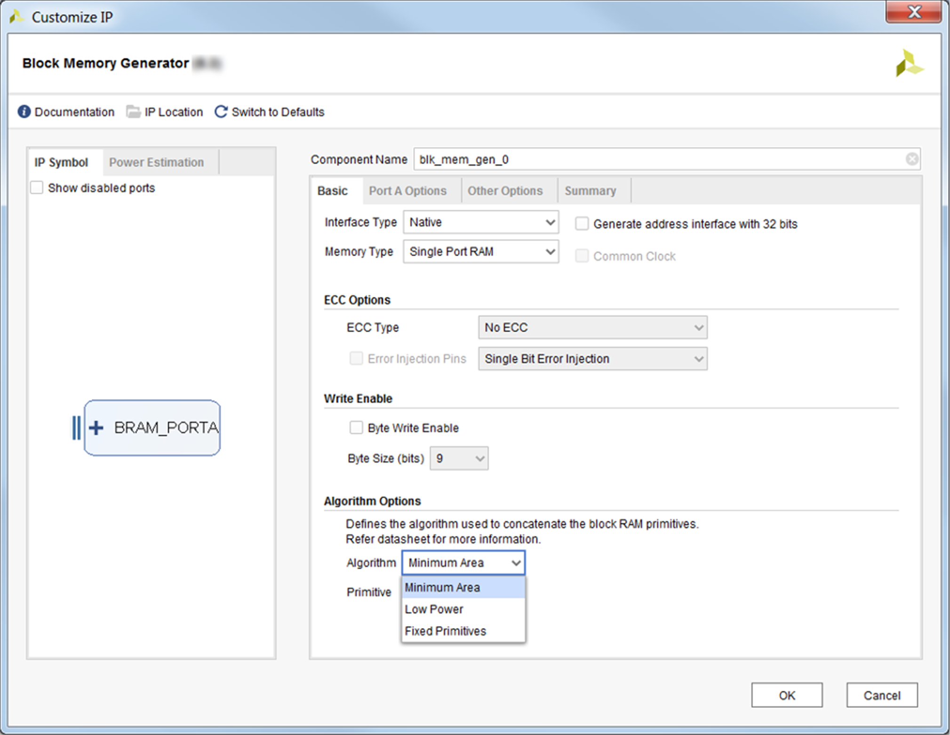
ブロック RAM の電力最適化
IP カタログの [Block Memory Generator] は、低消費電力オプションを簡単に選択可能
Notes:
Use the Block RAM Memory Generator in the IP catalog. This Block Memory Generator makes it easy to select the low power option.

Slide 25


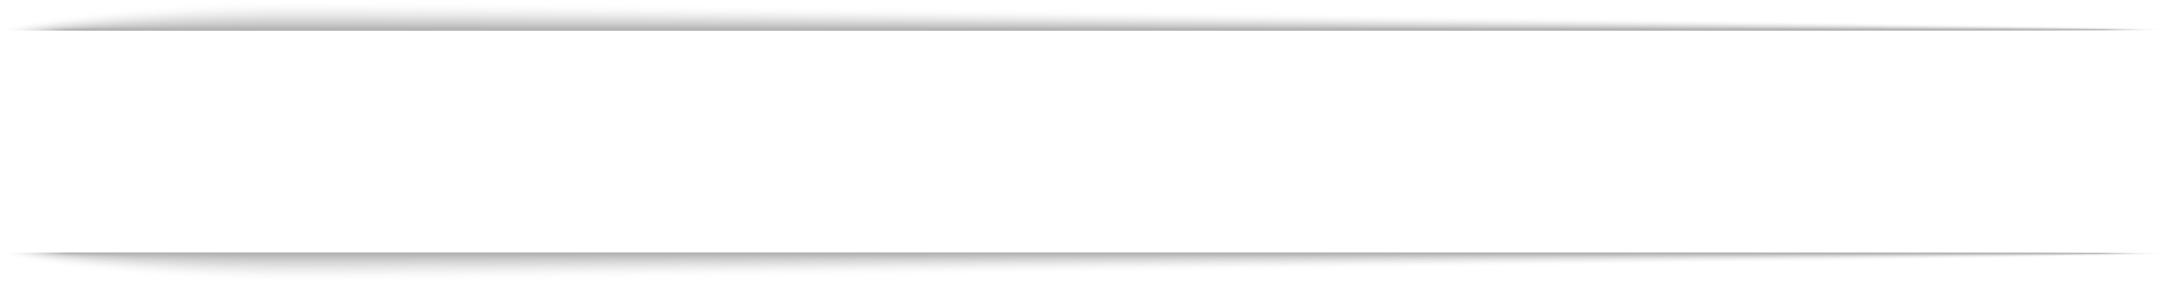

確認問題
消費電力を__________で削減できます。
可能な限りハード IP ブロックを使用する
デザインで制御信号を管理する
クロック バッファを使用してクロックを動的にゲートする
上記のすべてが正しい
Notes:
Correct answer:
All of the above
Correct feedback:
You selected the correct answer.
Incorrect feedback:
The correct answer is “All of the above”.
Try again feedback:
Hint: Power consumption can be reduced by reducing design size and switching activity.

Slide 26
確認問題
Vivado™ Design Suite では、ブロック RAM 構造の 2 つのタイプのうちどれを選択できますか?
高速構造と低速構造
高性能かつ低消費電力の構造
高密度と低密度の構造
大容量構造と低容量構造
Notes:
Correct answer:
High-performance and low-power construction
Correct feedback:
You selected the correct answer.
Incorrect feedback:
The correct answer is “High-performance and low-power construction”.
Try again feedback:
Hint: Refer to the “Block RAM Power Optimization” slide.

Slide 27
まとめ
01
デザインで使用するロジックおよび配線リソースを削減することで消費電力を制御する
02
専用ハードウェア リソースを使用する
03
できるだけ多くの制御信号を共有する
04
クロックを動的に制御するには、BUFGCE を使用する
05
ローカル クロック イネーブルを使用して余分な フリップフロップ/ブロック RAM、または DSP のトグルを除去する

Slide 28
GENERAL DISCLOSURE AND ATTRIBUTION STATEMENT
The information contained herein is for informational purposes only and is subject to change without notice.While every precaution has been taken in the preparation of this material, it may contain technical inaccuracies, omissions and typographical errors, and AMD is under no obligation to update or otherwise correct this information.Advanced Micro Devices, Inc. makes no representations or warranties with respect to the accuracy or completeness of the contents of this material, and assumes no liability of any kind, including the implied warranties of noninfringement, merchantability or fitness for particularpurposes, with respect to the operation or use of AMD hardware, software or other products described herein.No license, including implied or arising by estoppel, to any intellectual property rights is granted by this document.Terms and limitations applicable to the purchase or use of AMD’s products are as set forth in a signed agreement between the parties or in AMD's Standard Terms and Conditions of Sale.GD-18.
©2023 Advanced Micro Devices, Inc. All rights reserved.AMD, the AMD Arrow logo, Vivado, and combinations thereof are trademarks of Advanced Micro Devices, Inc. Other product names used in this publication are for identification purposes only and may be trademarks of their respective owners.

